Slide 1
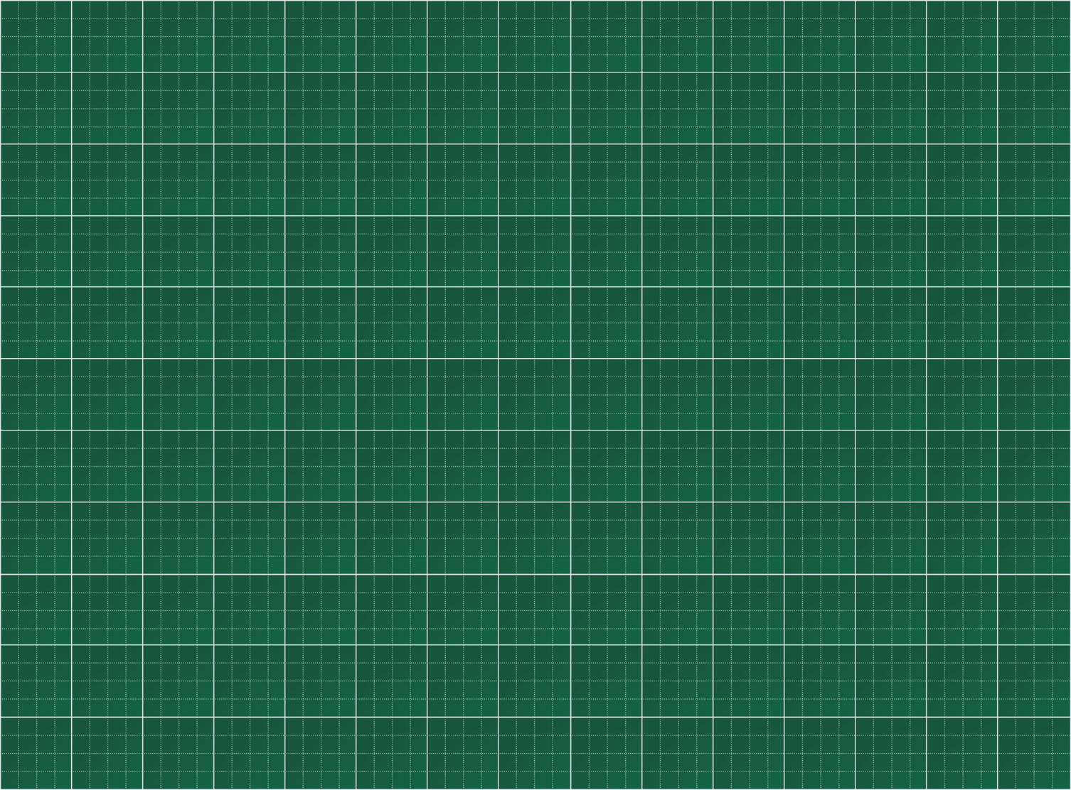
Thứ ba ngày 22 tháng 2 năm 2022
Toán
Thực hành lắp ghép, xếp hình khối (Tiết 1)

Slide 2

CHÀO MỪNG CÁC EM ĐẾN VỚI TIẾT HỌC

Slide 3

Khởi động

Slide 4


Cuộc Đua
Kỳ Thú

Slide 5
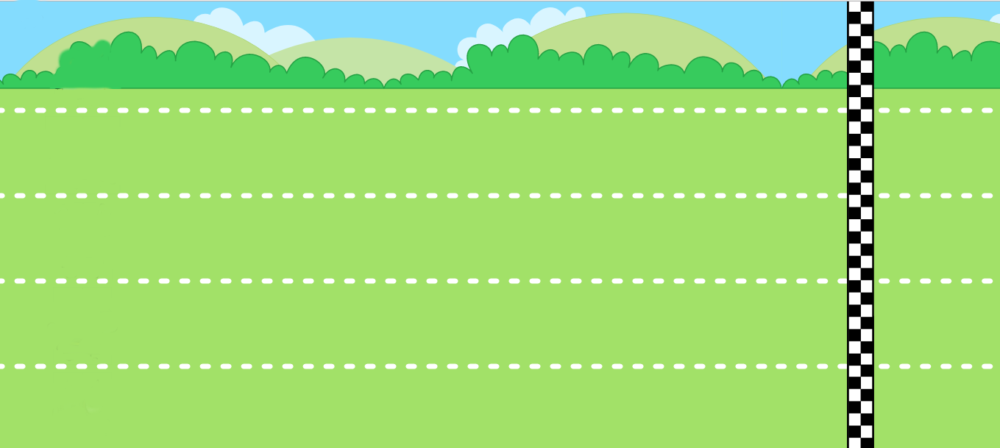
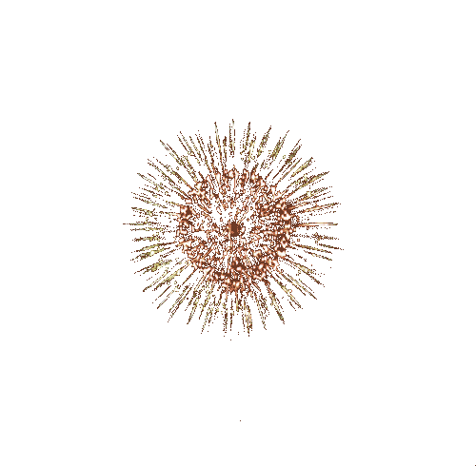








CHÚC MỪNG

Slide 6
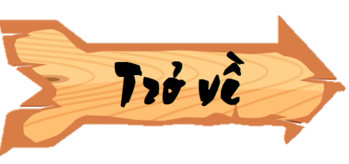





Hình bên có dạng ………
A. Khối cầu
B. Khối trụ
C. Khối lập phương
D. Khối hộp chữ nhật

Slide 7

Hình bên có dạng ………
A. Khối cầu
B. Khối trụ
C. Khối lập phương
D. Khối hộp chữ nhật

Slide 8
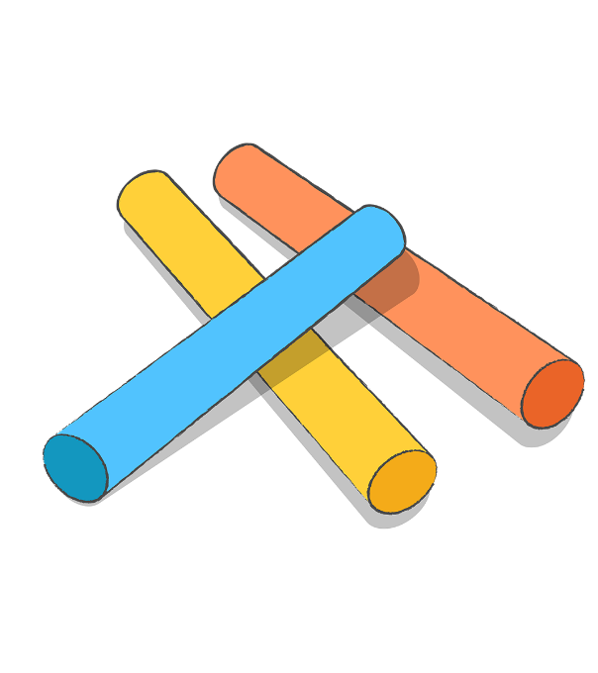
Hình bên có dạng ………
A. Khối cầu
B. Khối trụ
C. Khối lập phương
D. Khối hộp chữ nhật

Slide 9
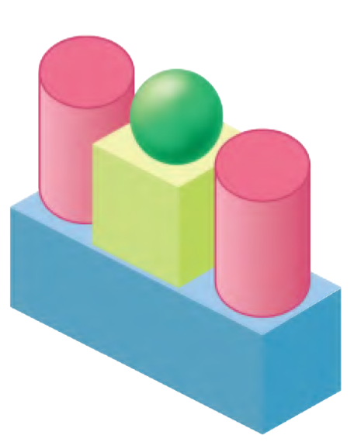
Hình bên có bao nhiêu khối trụ?
A. 1
B. 3
C. 2
D. 4

Slide 10
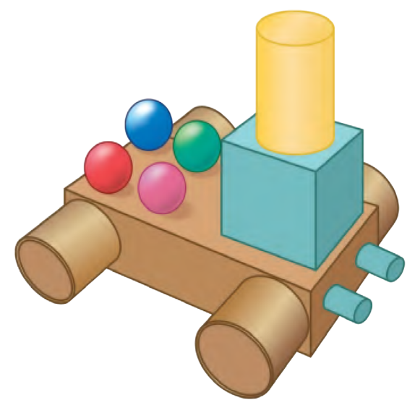
Hình bên có bao nhiêu khối cầu?
A. 1
B. 3
C. 2
D. 4

Slide 11

THỰC HÀNH LẮP GHÉP, XẾP HÌNH KHỐI

Slide 12


TIẾT 1

Slide 13

1
Hình dưới đây có bao nhiêu khối lập phương? Khối hộp chữ nhật? Khối trụ? Khối cầu?

Slide 14
Khối lập phương
Khối cầu
Khối trụ
Khối hộp
chữ nhật
Có 4 khối hộp chữ nhật
Có 4 khối lập phương
Có 2 khối cầu
Có 2 khối trụ

Slide 15
2
a) Xem hình rồi trả lời các câu hỏi:
- Ở bên trái của khối cầu là khối gì?
Ở bên phải của khối cầu là những khối gì?
Khối nào ở giữa khối lập phương và khối hộp chữ nhật?

Slide 16
- Ở bên trái của khối cầu là khối gì?
Ở bên trái của khối cầu là khối trụ
- Ở bên phải của khối cầu là những khối gì?
Ở bên phải của khối cầu là: khối hộp chữ nhật, khối trụ, khối lập phương, khối trụ.
Khối nào ở giữa khối lập phương và khối hộp chữ nhật?
Khối trụ ở giữa khối lập phương và khối hộp chữ nhật

Slide 17
2
b) Lấy các khối hình trong bộ đồ dùng xếp theo thứ tự trên.

Slide 18

DẶN DÒ

Slide 19


THANK YOU
Tạm biệt và hẹn gặp lại

